Slide 1

SISTEMA DE GESTIÓN DE VENTAS DE PERFUMERÍA EN ECUADOR
ING. CHRISTIAN PATRICIO HERNÁNDEZ CHILLOGALLO

Slide 2
Problemática Analizada:
Kaycosmetis,ec tiene un problema de exploración y desarrollo en la venta de perfumería en el sitio web.

Slide 3
Propuesta
Esta propuesta busca crear una experiencia de compra online excepcional para los clientes de perfumes de Kaycosmetis.ec,
Objetivos
Crear una experiencia de compra online atractiva y fácil de usar para los clientes de perfumes
Mejorar la presencia digital de Kaycosmetis.ec en el mercado de perfumes

Slide 4
Especificación de Requerimientos de Usuario (ERU) Sistema de Venta de Perfumería con Gestión CRUD de Clientes por Administrador
Propósito: Definir los requisitos y expectativas para un sistema de venta de perfumería
Alcance: El sistema se enfocará en proporcionar herramientas necesarias para tener expectativas y experiencia de compras.

Slide 5
Descripción General
Visión del sistema: El sistema permitirá que los usuarios realizar una gestión de cuentas, actualización de información, visualización de datos y compras.

Slide 6
Requerimientos Funcionales Funcionalidades CRUD para el Administrador en el Manejo de Clientes
RF1: El usuario debe poder crear nuevas cuentas de clientes RF2: Al crear una cuenta, el administrador debe poder asignar roles específicos al cliente
RF2: El usuario debe poder leer y visualizar una lista completa de su registro en el sistema

Slide 7
Requerimientos No Funcionales
RNF1: El sistema debe ser accesible desde dispositivos móviles y de escritorio, con un diseño responsivo.
RNF2: La interfaz para la gestión de clientes debe ser intuitiva y fácil de usar, con tiempos de respuesta rápidos.

Slide 8
Especificación de Requerimientos Funcionales (ERF) Sistema de Venta de Perfumería - Gestión de Clientes CRUD por Administrador
Introducción
Este documento detalla los requerimientos funcionales específicos relacionados con las operaciones CRUD que los usuarios debe poder realizar para la gestión de un sistema de venta de perfumería.

Slide 9
Requerimientos Funcionales 2.1. Creación de Clientes
RF1: El sistema debe permitir al usuario crear una nueva cuenta, ingresando información básica como:
Nombre completo.
Dirección de correo electrónico.
Número de teléfono.
Dirección física.
Fecha de nacimiento (opcional).

Slide 10
RF2: El sistema debe enviar un correo electrónico de bienvenida al cliente cuando se crea una nueva cuenta.
RF3: El sistema debe permitir al usuario visualizar la información registrada:
Nombre completo.
Dirección de correo electrónico.
Número de teléfono.

Slide 11
RF3: El sistema debe permitir que el usuario actualizar la información,Nombre completo, Dirección de correo electrónico, Número de teléfono y Dirección física.
RF7: El sistema debe permitir al usuario cambiar el estado de la cuenta del cliente
RF8: El sistema debe registrar todas las modificaciones realizadas en la cuenta de un cliente, guardando un historial de cambios con fecha y hora.

Slide 12
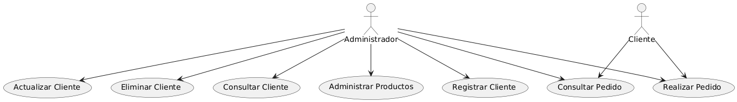
Diagrama Casos de Uso

Slide 13
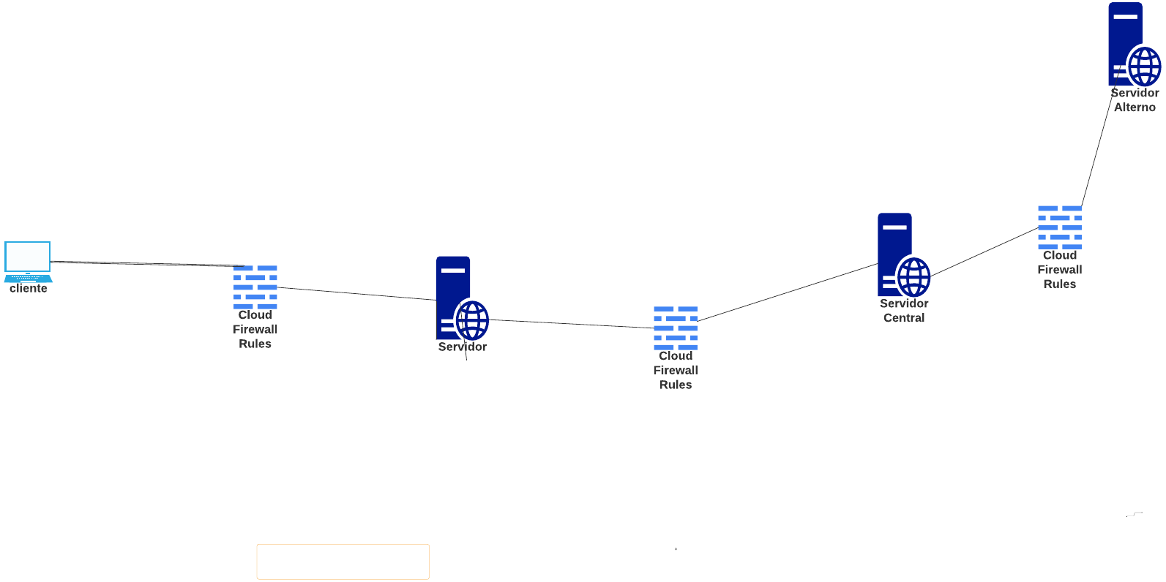
Arquitectura

Slide 14
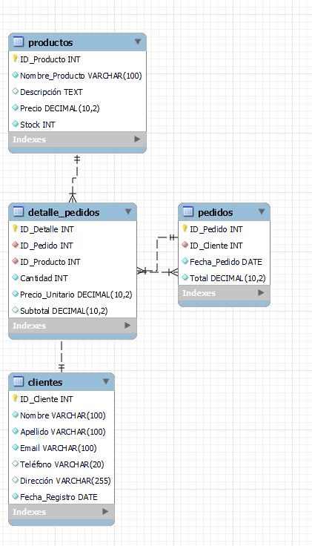
Diagrama UML

Slide 15
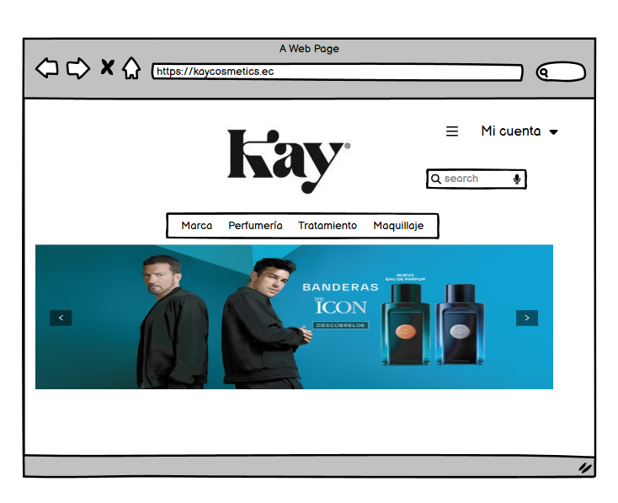
Problemática Analizada:

Slide 16
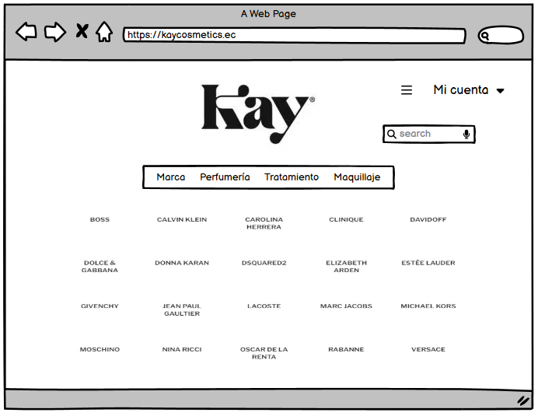

Slide 17
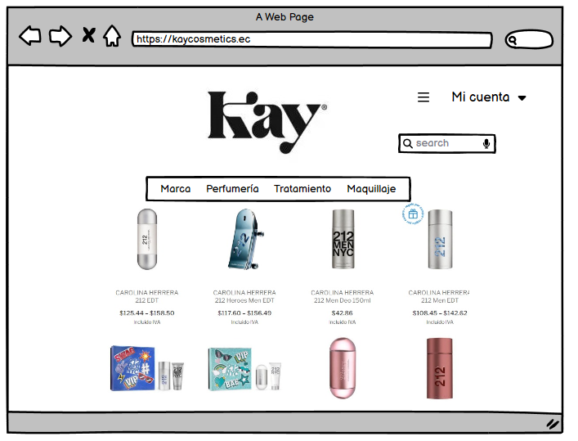

Slide 18
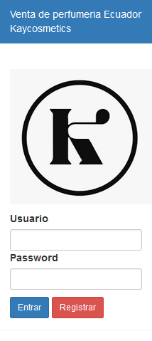
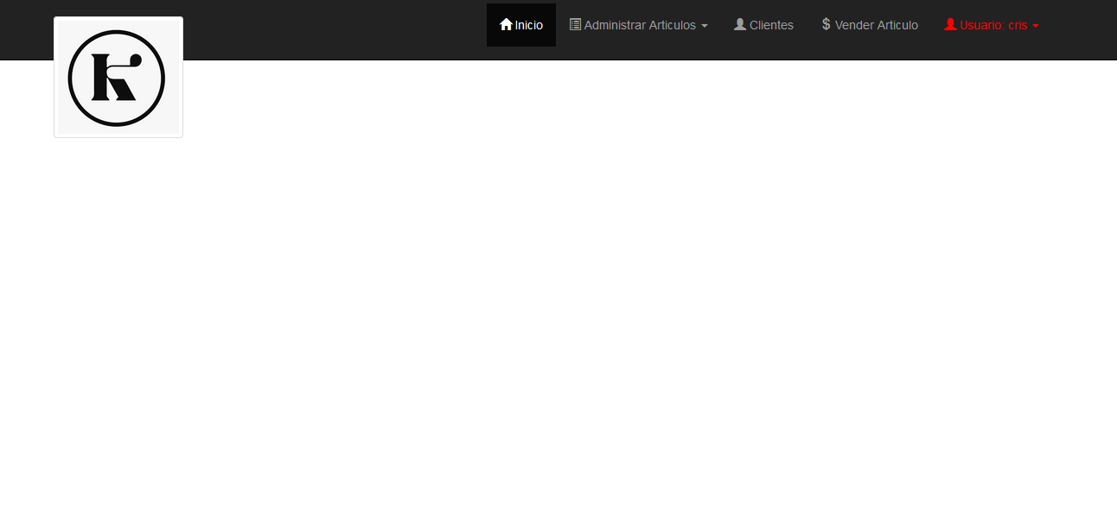
Interfaz

Slide 19
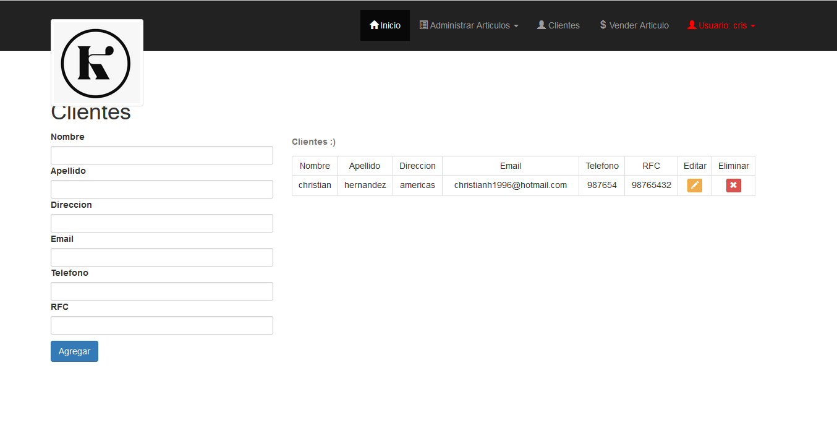

Slide 20
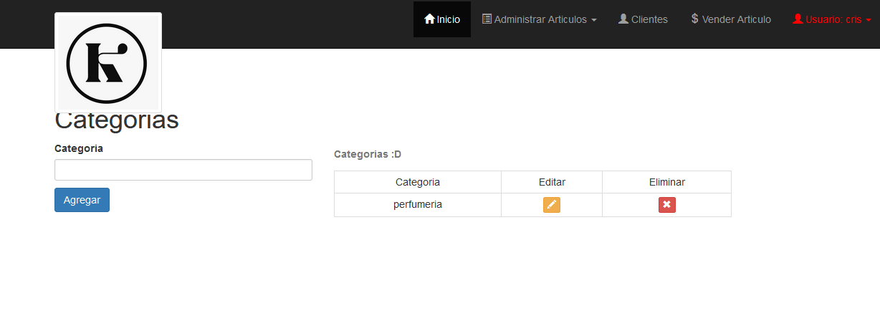

Slide 21
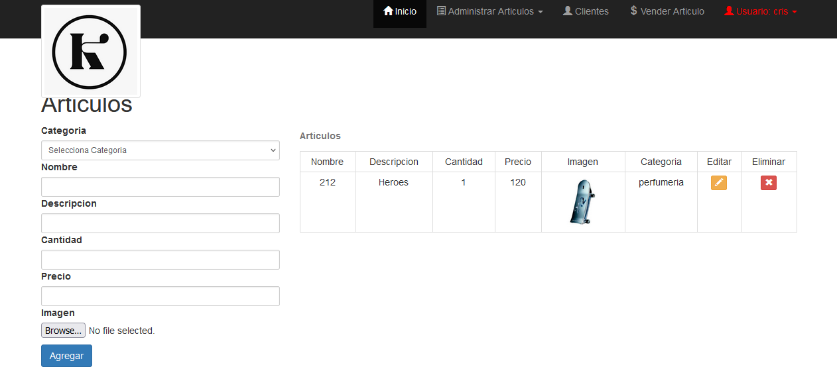

Slide 22
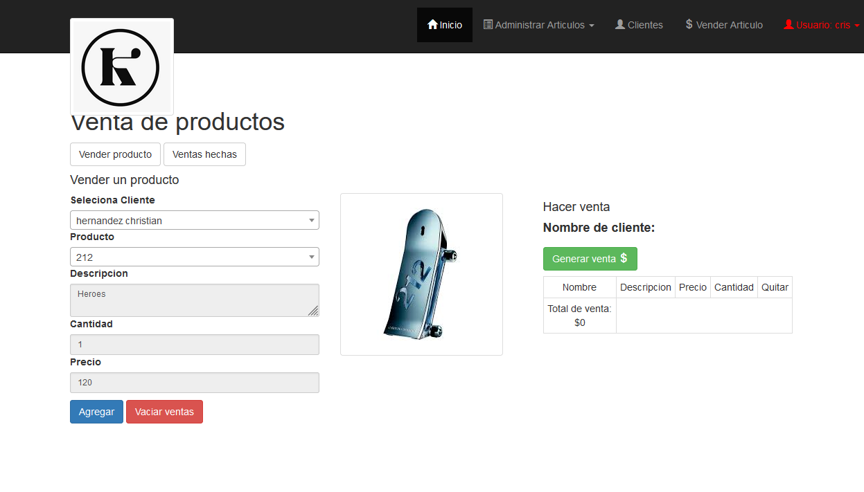

Slide 23
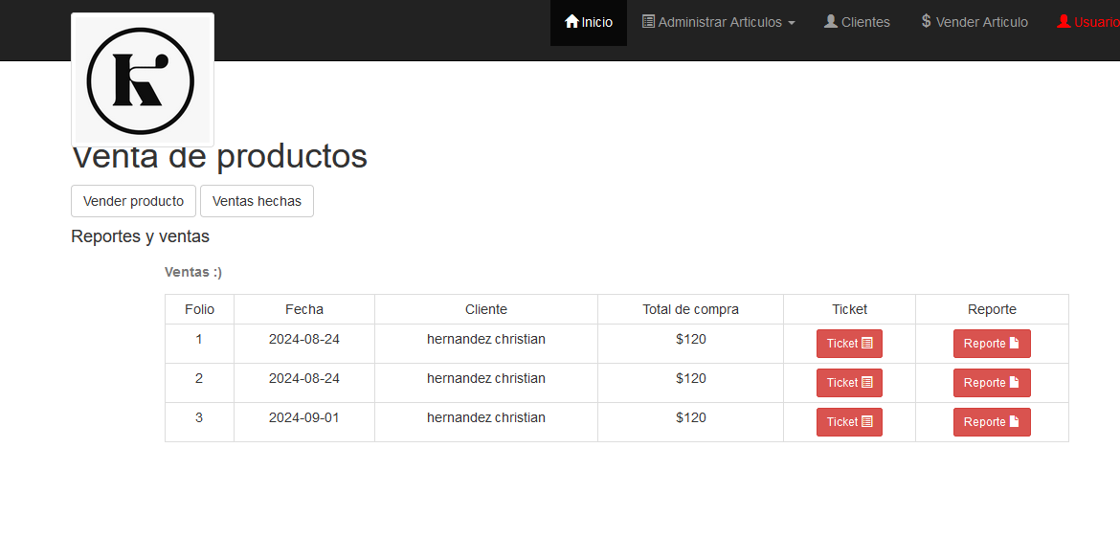

Slide 24
Conclusiones
El proyecto sistema de gestión de ventas de perfumería en Ecuador ha concluido con éxito, logrando cumplir con los objetivos y expectativas establecidas al inicio. A lo largo del proceso, se han implementado las funcionalidades previstas, como satisfacer las necesidades del cliente y los usuarios finales.

